Slide 1
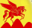
Józsa Ábel jótékonysági futóverseny térkép
2015. November 08.
PILIS KÖRNYÉKI PEGAZUS SPORT ÉS MŰVÉSZETI EGYESÜLET

Slide 2
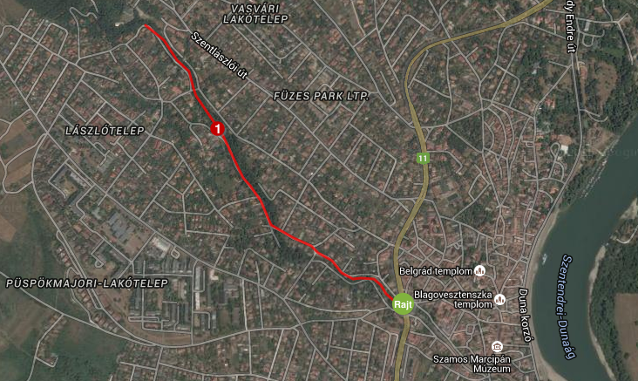
IZBÉGI ÁLT.ISK.FORDÍTÓ
BEOCAFE
MÓKUSHÍD
PIACTÉR RAJT/CÉL

